Slide 1
Образ жизни и питание онкологического пациента. Советы врача-онколога
к.м.н. врач-онколог Нестерова А.И.
г.Казань, 2022

Slide 2
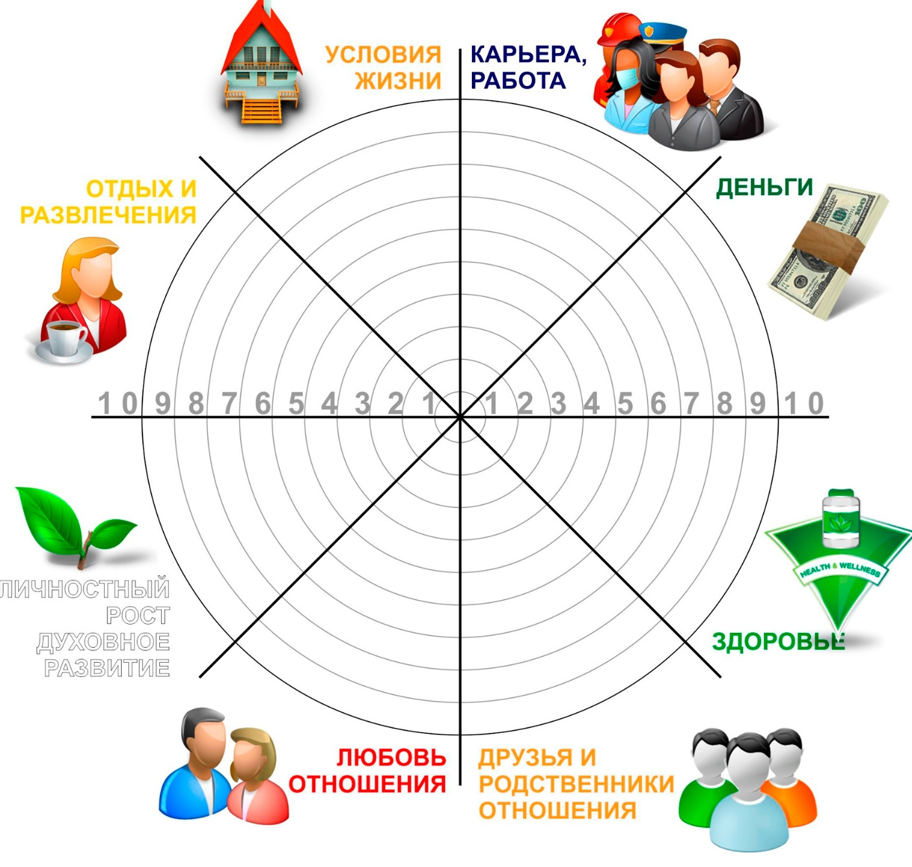
Колесо баланса

Slide 3
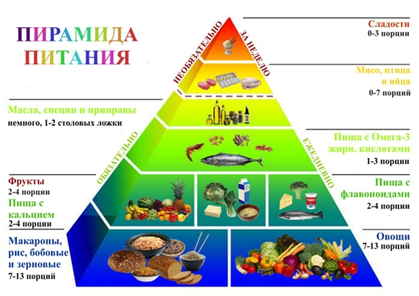
Во время/после лечения:
1. Старайтесь поддерживать здоровый вес
2. Ешьте много маленьких трапез
3. Выбирайте пищу, богатую белком
4. Используйте цельнозерновые продукты
5. Ешьте сезонные овощи и фрукты
6. Откажитесь от вредных жиров (Источники здорового жира: оливковое масло, авокадо, орехи, семечки)
7. Ограничьте потребление сладкого
8. Пейте много воды (1,5-2 литра воды в день)
9. Позаботьтесь о пищевой безопасности
10. Следите за гигиеной полости рта (мукозиты, стоматиты, кровоточивость)
11. Уточните у своего врача, нужны ли вам БАДы
12. Пейте меньше алкоголя или не пейте вовсе ( то же самое с курением)

Slide 4
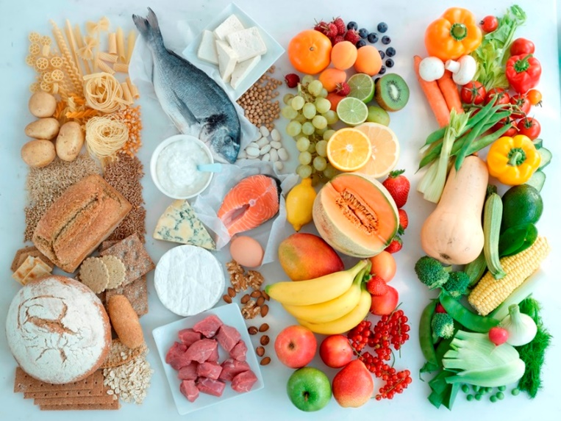
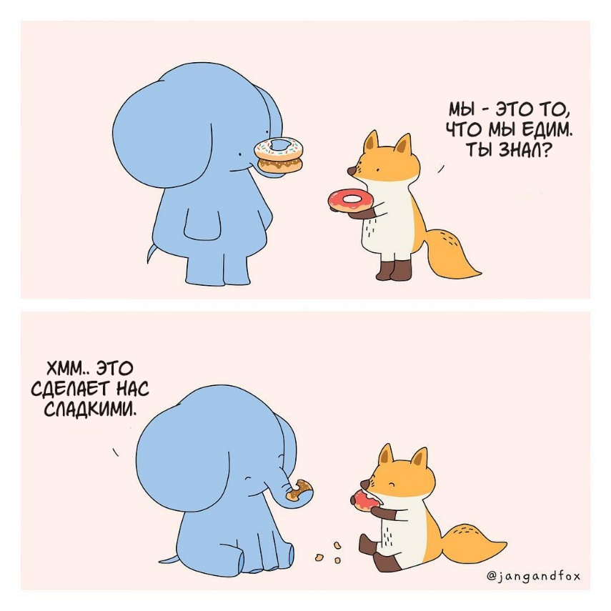
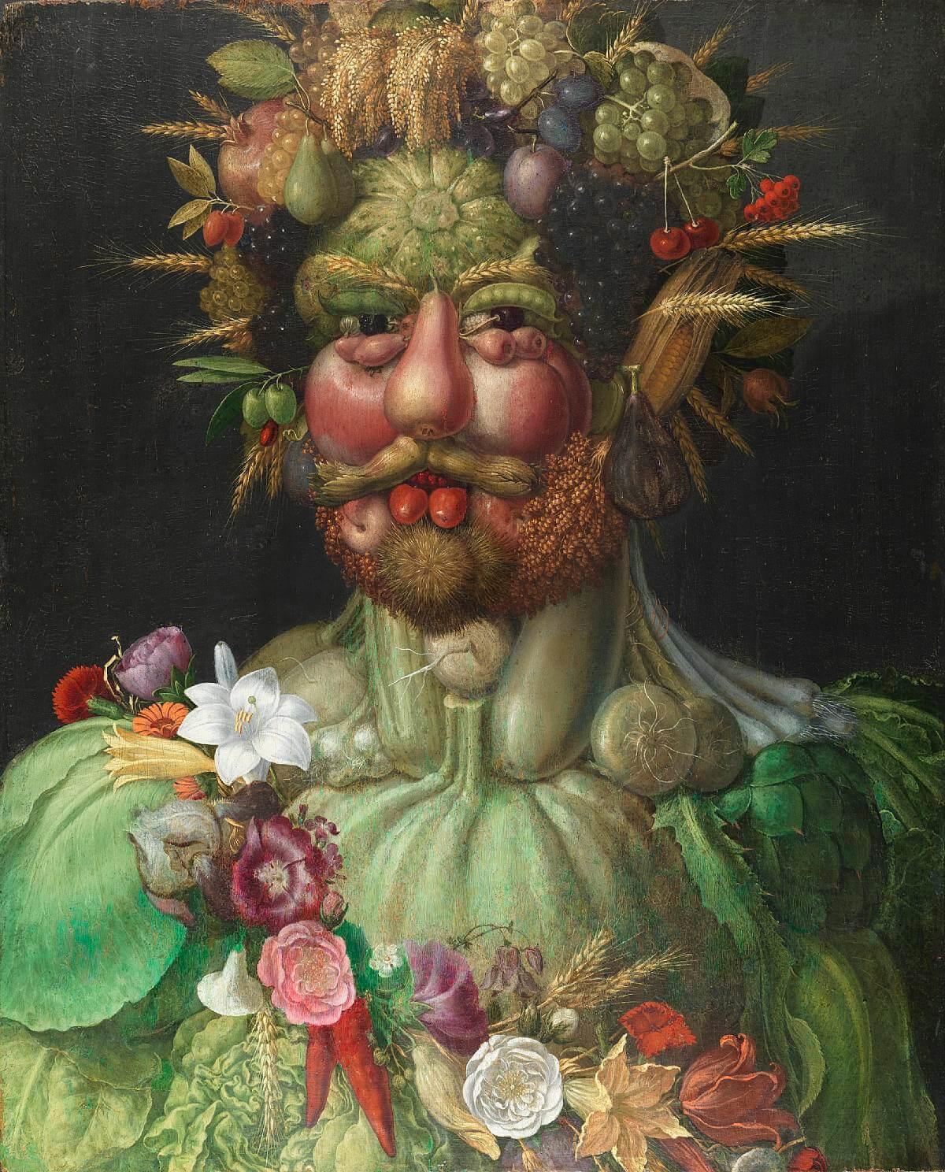

Slide 5
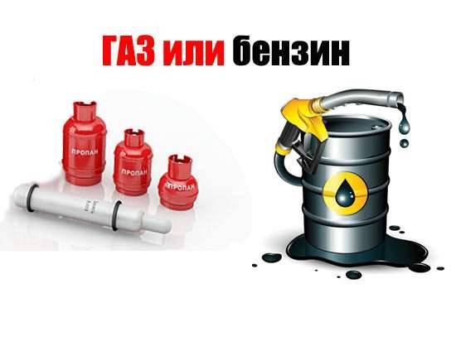
Задачи ММТ (митохондриальной метаболической терапии)
Питание, при котором организм берет основное топливо из жиров, а из глюкозы
ММТ подходит пациентам с онкологией, СД2 типа, нейродегенеративные заболевания (б.Альцгеймера), ожирение.

Slide 6
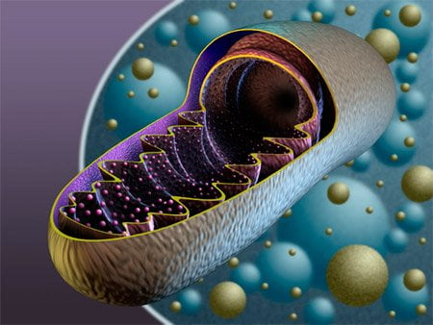
Митохондрии-крошечные «заводики» внутри клетки, которые используют метаболические процессы для переработки потребляемой нами пищи и поглощаемого воздуха в энергию.
извлечение энергии из пищи, объединение ее с кислородом и синтез аденозинтрифосфорной кислоты.
Почти все наши клетки нуждаются в АТФ, чтобы функционировать.
Митохондрии постоянно вырабатывают энергетические молекулы- АТФ-около 50кг в сутки!!!
АТФ приводит в действие весь организм- от работы мозга до биения сердца (к примеру-клетка сердца содержит 5000 митохондрий –самая мощная энергетическая ткань)
АТФ- ЭНЕРГИЯ ЖИЗНИ
Функции митохондрии

Slide 7
Причины митохондиальной дисфункции:
1. Дефицит питательных веществ
2. Гормональный дефицит (н-р гормонов ЩЖ)
3. Токсины
4. Стресс (Реальный или воображаемый, физический или психологический — любой вид стресса приводит к тому, что надпочечники вырабатывают кортизол — гормон, который отвечает за уровень сахара в крови, метаболизм, иммунный ответ, воспаление, кровяное давление и активацию центральной нервной системы. Хронический стресс приводит ко многим проблемам, включая плохой метаболизм жиров и повышенную потребность в сахаре.)

Slide 8
А что делать-то???
— самое высококачественное питание; — кислородная терапия за счет выполнения соответствующих упражнений и улучшения кровообращения; — стабилизация уровня сахара в крови; — оптимизация уровня гормонов; — детоксикация организма и избегание токсинов; — использование более качественного освещения; — изменение водного баланса организма.

Slide 9
Микробиом. Кормите своих бактерий правильно))
Бактерии:
Помогают нам переваривать пищу
Регулируют работу кишечной нервной системы
Регулируют иммунный ответ
ММТ регулирует, меняет и улучшает микрофлору кишечника: ММТ помогает снизить негативное влияние на микробиом, исключив сахара, промышленную еду и искусственные подсластители

Slide 10
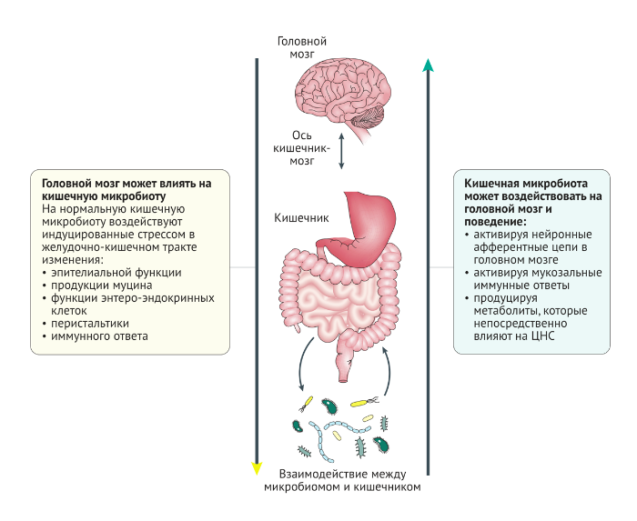
Ось "микробиом-кишечник-мозг"
Между микробиотой кишечника, кишечником (включая его иммунную и нервную системы, а также барьерную функцию) и мозгом происходит двунаправленное взаимодействие.
ЦНС - центральная нервная система.

Slide 11
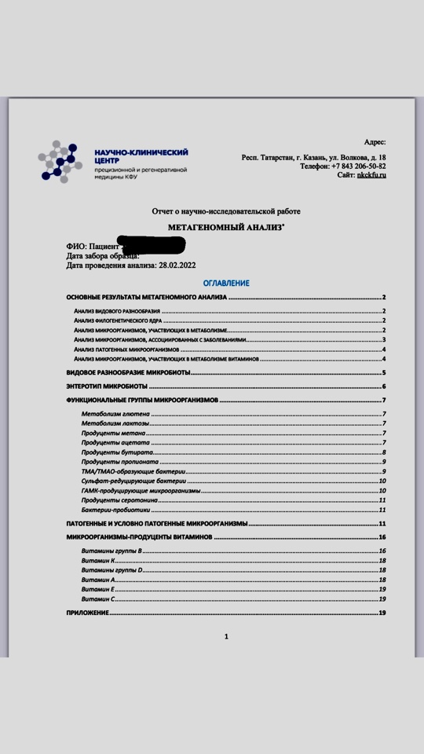
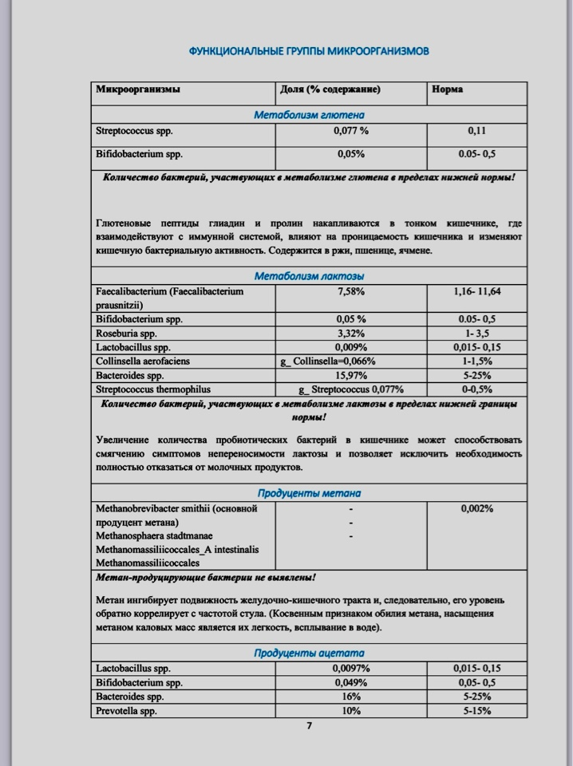
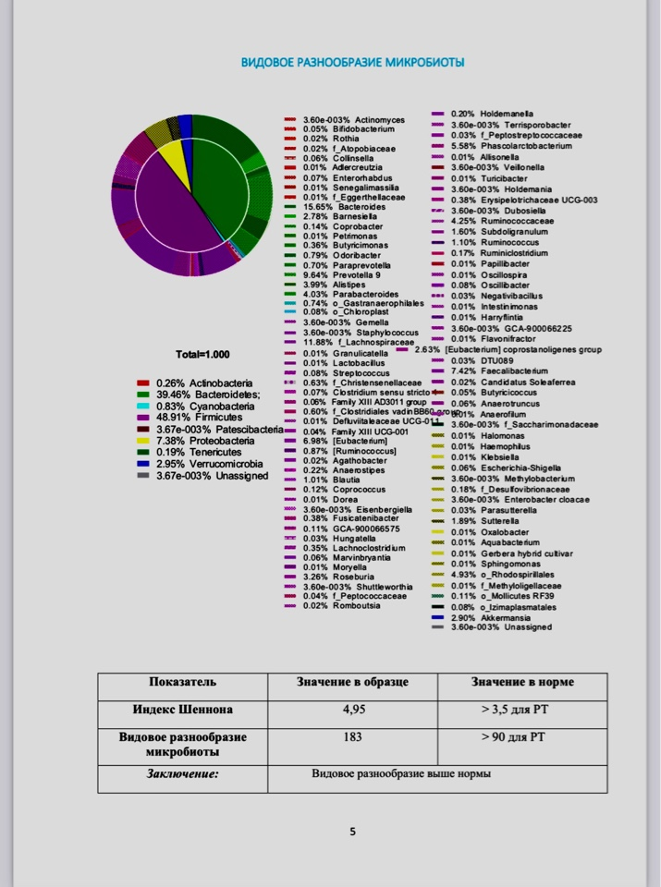

Slide 12
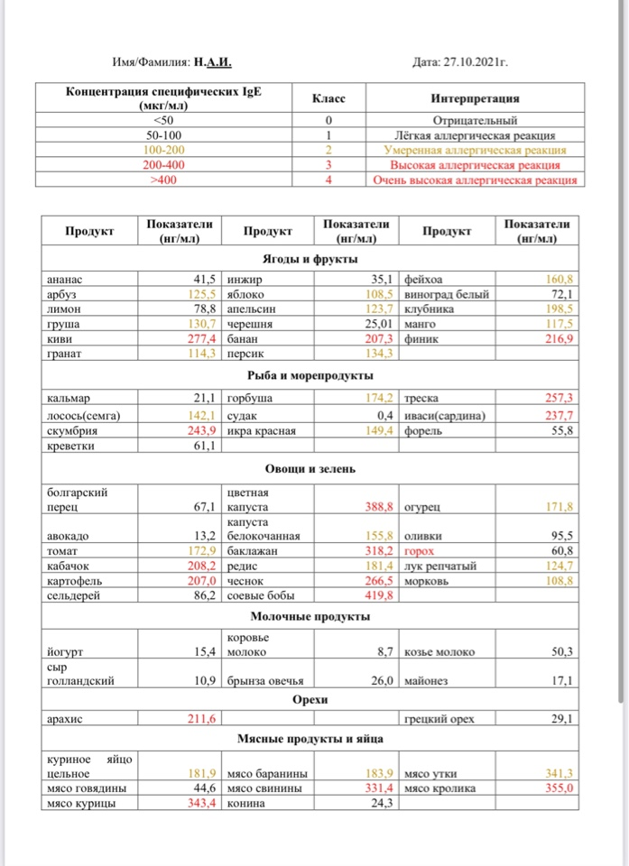
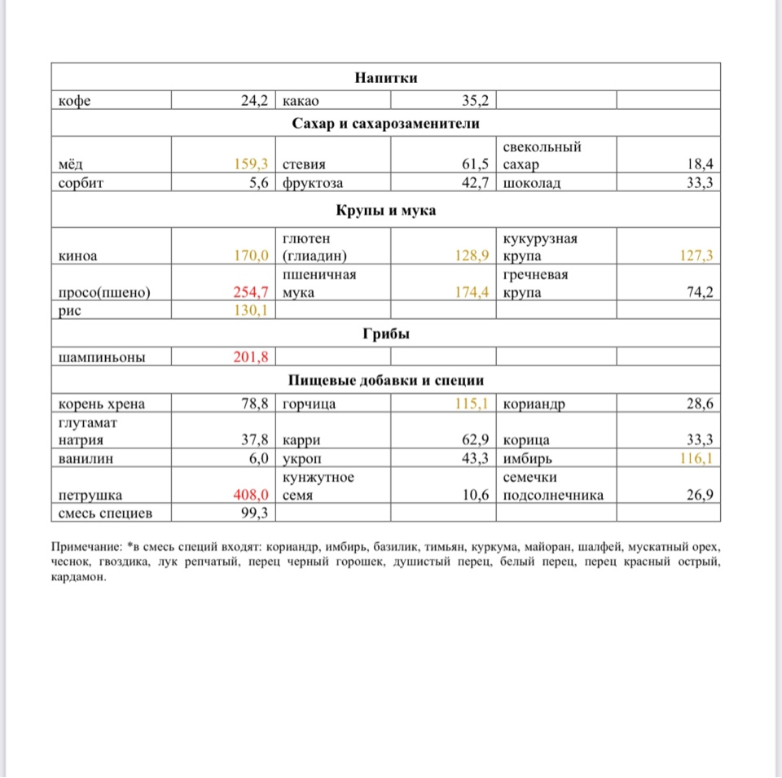

Slide 13
Продукты, подходящие для ММТ:
«Чистое топливо»: органическое топленое масло, кокосовое масло/молоко, куриный жир, утиный жир, масло авокадо, оливковое масло Extra Virgin
Орехи (миндаль, фундук, бразильский, макадамия, грецкий)и семена (черного тмина, черного кунжута, чиа, льна, тыквы, подсолнечника)
Морепродукты (лосось, нерка,сельдь, сардины,креветки, минтай, хек)
Овощи (спаржа, авокадо, брокколи, брюссельская капуста, белокочанная и цветная капуста,сельдерей, огурцы, зеленый салат, соте из овощей, цукини)
Овощи с ограничением –баклажаны, томаты, пастернак, перец, тыква
Фрукты- ягоды, грейпфрут (!)
Белок: фермерская говядина, ягненок, мясо птицы, мясо дичи, мясные субпродукты, яйца.
Молочные продукты: твердые сыры (чеддер и пармезан, мягкие высокожировые сыры н.р Бри), сметана, жирный сливочный сыр.
Подсластители: стевия (натуральная) , ксилит, эритрит (если совсем нельзя исключить)

Slide 15
ФУНКЦИОНАЛЬНОЕ СОСТОЯНИЕ ОРГАНИЗМА ПРИ СТРЕССЕ
Стадии стресса:
1. Реакция тревоги (уменьшение тимуса, лейкоцитоз, кровоизлияния и язвы в ЖКТ, повышение секреции глюко-кортикоидных гормонов, угнетение секреции минералкортикоидных гормонов, угнетены щитовидная и половые железы);
2. Стадия резистентности (повышена устойчивость к вредным воздействиям, нормализация деятельности желез внутренней секреции и тимиколимфатической системы);
3. Стадия истощения (повторное угнетение защитных систем организма, повышение секреции глюкокортикоидных гормонов, угнетение секреции минералкортикоидных гормонов, снижена активность щитовидной и половых желез, угнетена иммунная система)
Резистентность снижена в стадиях тревоги и истощения, повышена в стадии резистентности.
Энергетические траты высоки. Противовоспалительный потенциал резко повышен ( в стадиях тревоги и истощения) с угнетением активности защитных систем

Slide 16
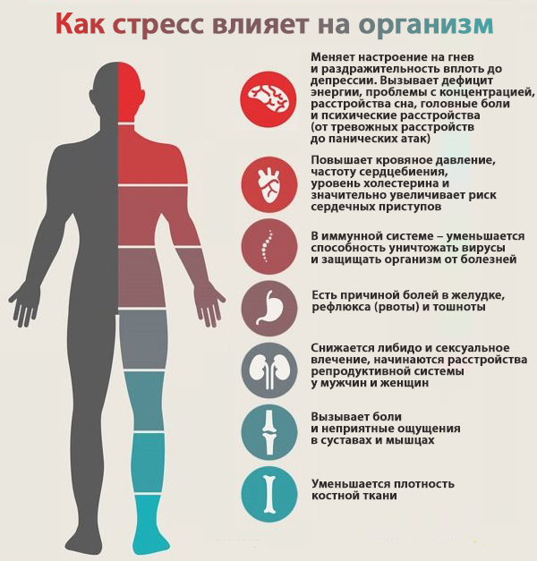

Slide 20
На какие показатели следует обратить внимание:
Вес
АД, Пульс
ОАК, БХАК, ОАМ и по показаниям
Ферритин, ОЖСС
Гормоны ЩЖ (Т3, Т4, ТТГ )
Витамин Д
СРБ
Кортизол

Slide 22
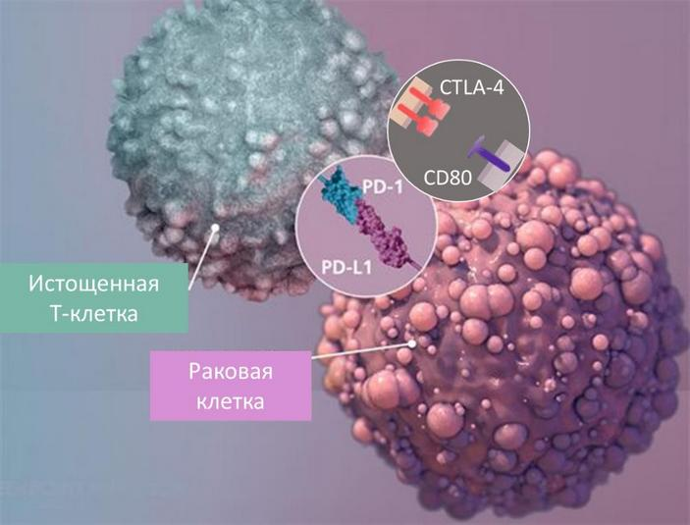

Slide 23
Резюме.
нормализация сна и соответственно ритмов продукции мелатонина;
предотвращение стрессов и своевременное смягчение их последствий; психотерапия, медитации, дыхательные практики
контроль качества питьевой воды, продуктов питания, воздушной среды, канцерогенных загрязнений мест проживания.
Физическая нагрузка: ЛФК, пилатес, йога, плавание, скандинавская ходьба, танцы
Любовь. Отношения. Секс. Либидо. Нужность себе и близким.
Достижение состояния гармонии с собой и окружающим миром.

Slide 24
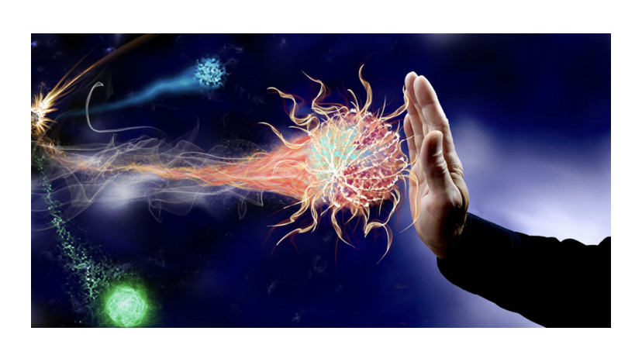
Благодарю за внимание

